Slide 1

PRESENTASI
REVIEW SKRIPSI 1
IT Student Portal:
Pemanfaatan Web Scraping
untuk Kustomisasi
Portal Akademik Mahasiswa
PROGRAM STUDI TEKNIK INFORMATIKA
FAKULTAS TEKNOLOGI INFORMASI DAN SAINS
UNIVERSITAS KATOLIK PARAHYANGAN
BANDUNG
2015
oleh
Herfan Heryandi
2012730012

Slide 2


Daftar Isi
Motto
“The important thing is not to stop questioning”
Latar Belakang
Tema Sentral Masalah
Identifikasi Masalah
Tujuan Peneltian
Metodologi Peneltian
Daftar Isi
Komponen utama pati
Perubahan pada pati
Variasi percobaan
Analisa
- Albert Einstein

Slide 3
LATAR BELAKANG
Portal Akademik Mahasiswa
https://studentportal.unpar.ac.id/
Belum mendukung kebutuhan akademik Program Studi Teknik Informatika
Contoh: Prasyarat mata kuliah
SIA Model
Bahasa Java
Jsoup
Library Java
Chrome DevTools
Analisis komunikasi
Play Framework
Web framework dalam bahasa Java dan Scala

Slide 4
DASAR TEORI
jsoup
Chrome DevTools
Play Framework
SIA Models
CSS Selector

Slide 5
jsoup

Slide 8
ANALISIS PORTAL AKADEMIK MAHASISWA

Slide 9
ANALISIS KEBUTUHAN IT STUDENT PORTAL

Slide 10
ANALISIS KOMUNIKASI PORTAL AKADEMIK MAHASISWA

Slide 11
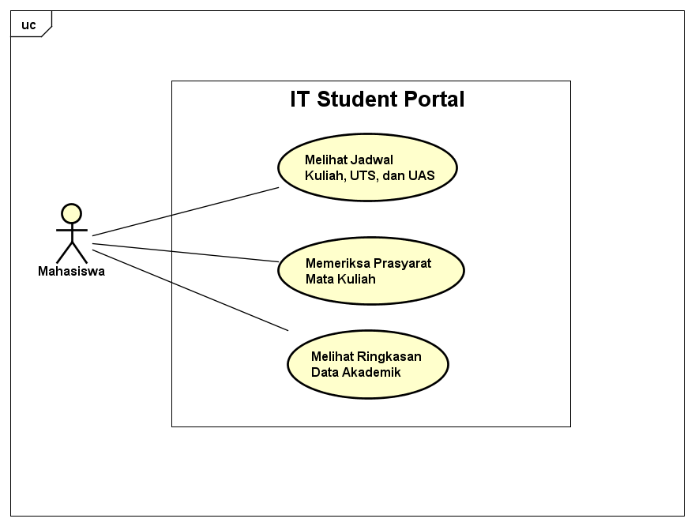
ANALISIS USE CASE

Slide 12
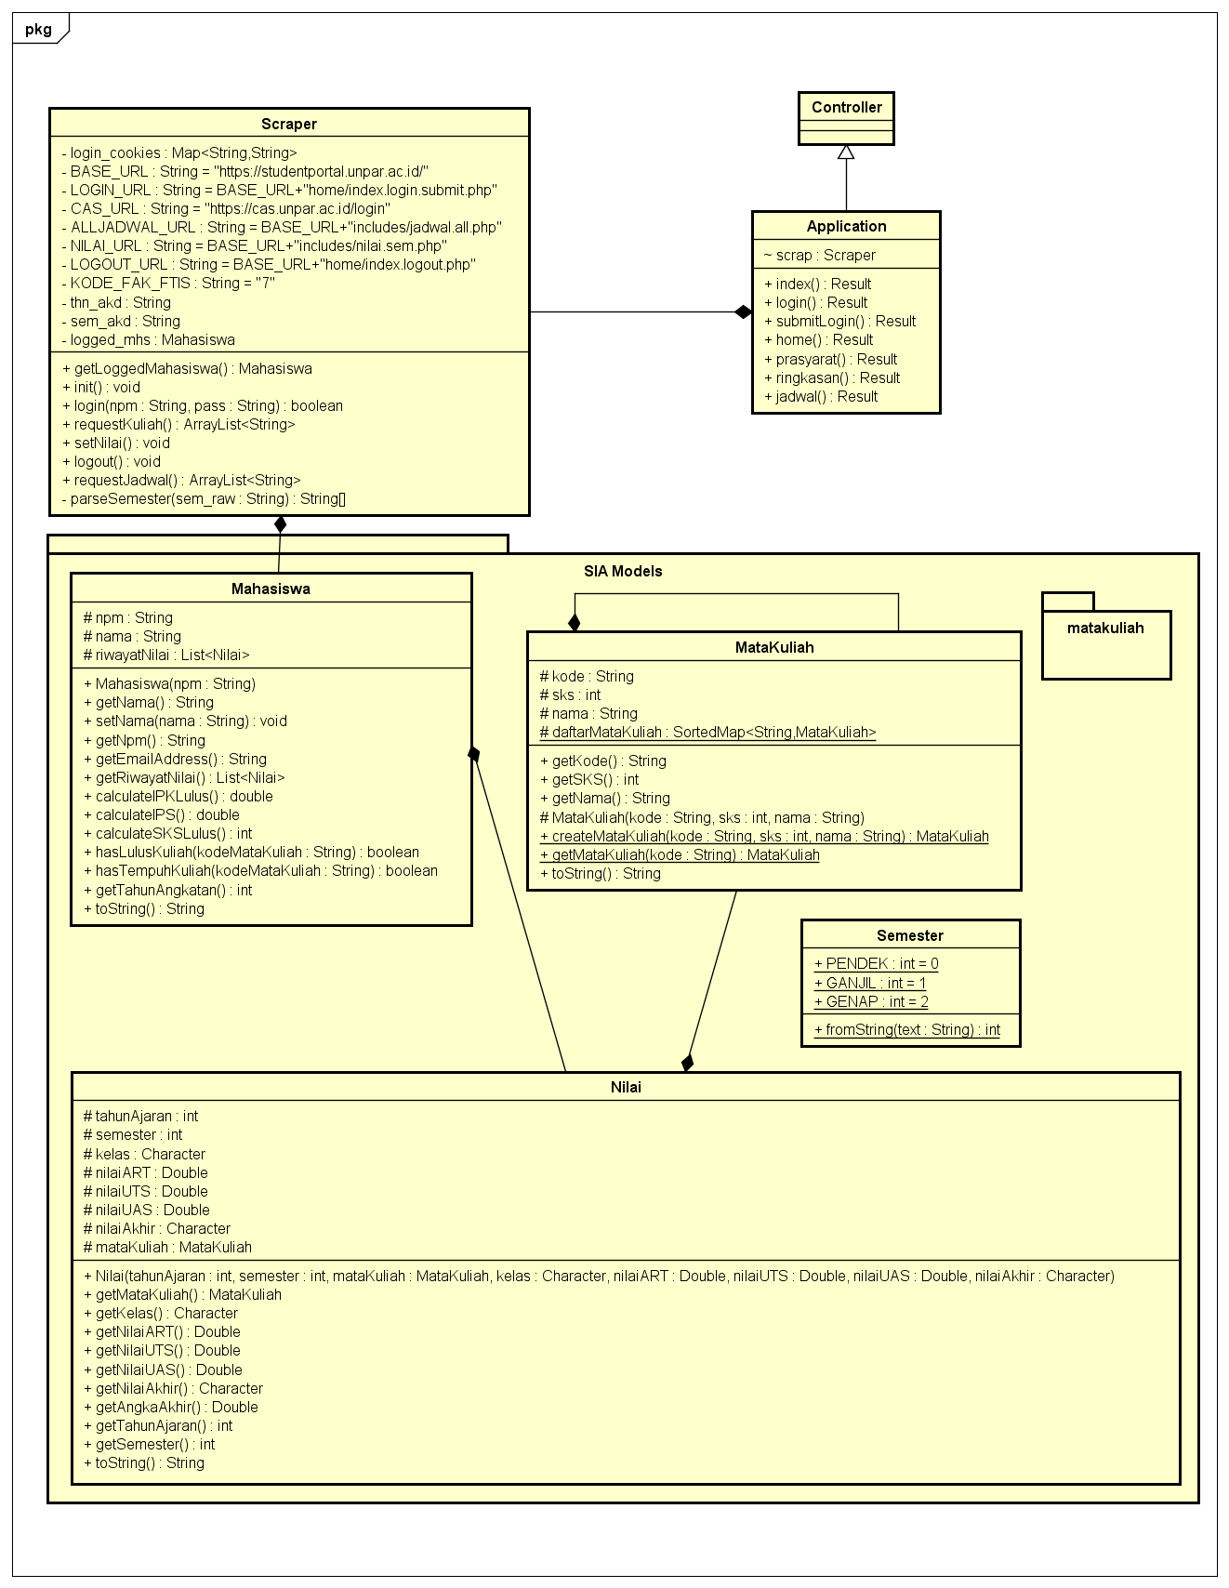
ANALISIS KELAS

Slide 13
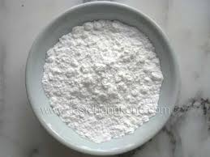

Sekian
&
Terima Kasih

